Slide 1
Wat verbindt Chat-GPT, Strava-art en sneeuwpoppen? De wiskundige attitude-lijn in de lerarenopleiding
Sonja Stuber en Michiel Veldhuis Hogeschool IPABO Amsterdam-Alkmaar

Slide 2
Wiskundige attitude in de lerarenopleiding De aanleiding

Slide 3
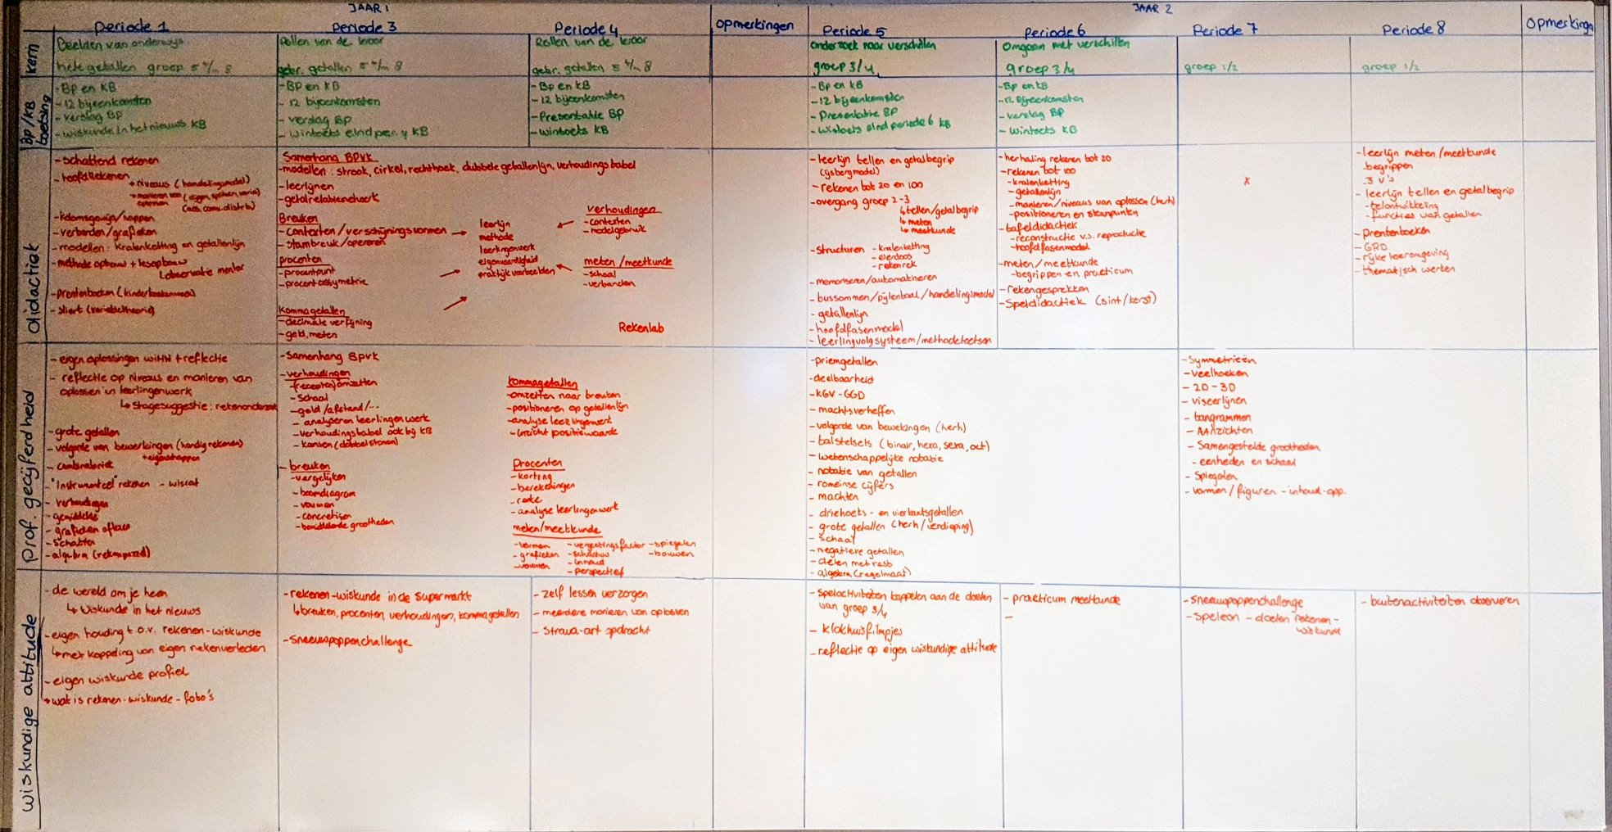

Slide 4
Begin jaar 1 tot eind jaar 2
Didactieklijn
Gecijferdheidslijn
Wiskundige-attitude-lijn

Slide 5
Wiskundige attitude

Slide 6
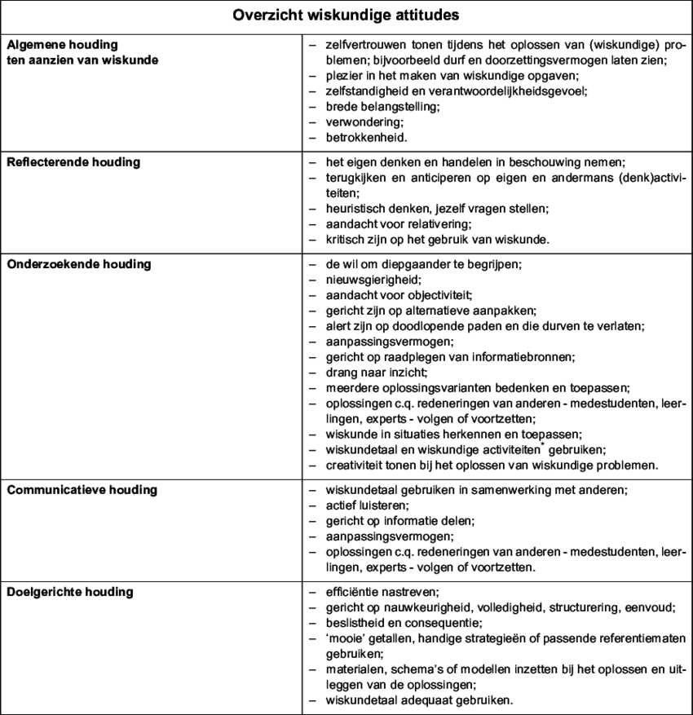
Oonk & De Goeij (2006)

Slide 7
Wiskundige attitude in de lerarenopleiding
Keerzijde van wiskundige attitude..
Rekenangst van leerlingen, studenten, leraren, lerarenopleiders, vrienden, familie..
Voor rekenen-wiskunde
Voor onderwijzen van rekenen-wiskunde

Slide 9
Wiskundige attitude
Wiskundige denk/werkwijzen
Wiskundige concepten
Wiskunde in de wereld

Slide 10
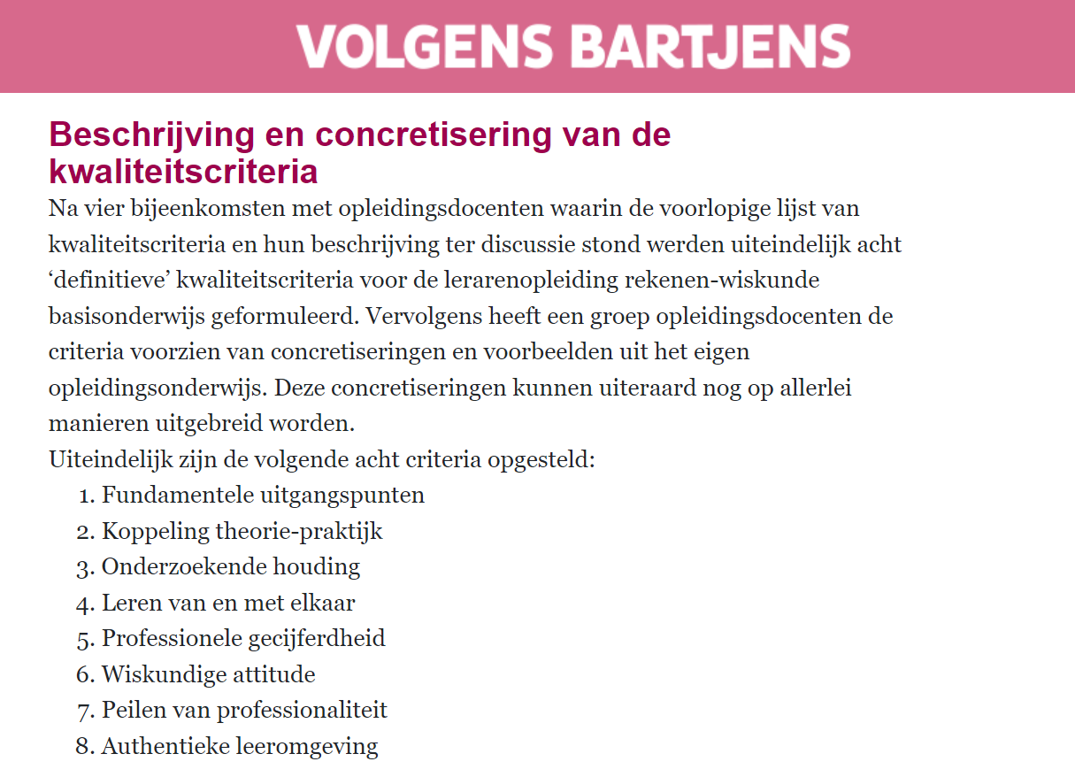

Slide 11
Een lijn?

Slide 12
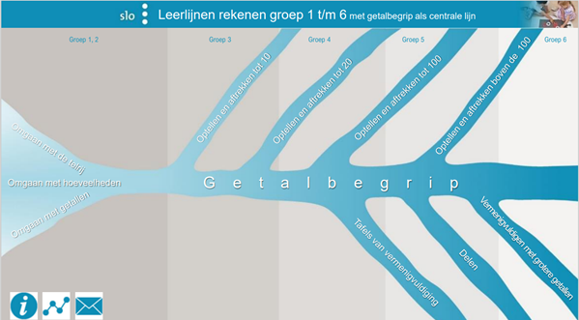
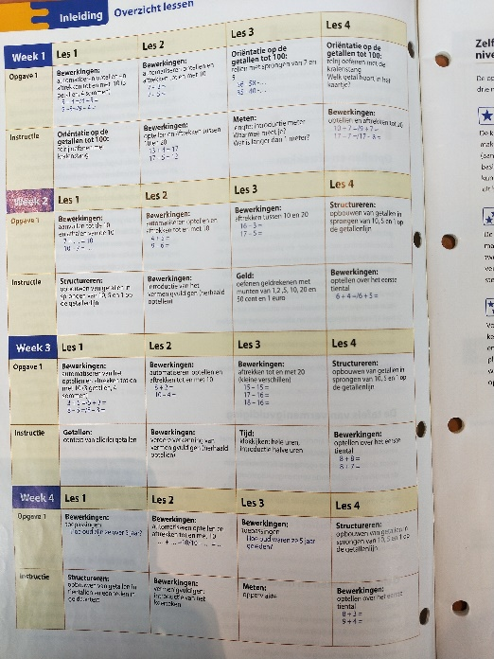
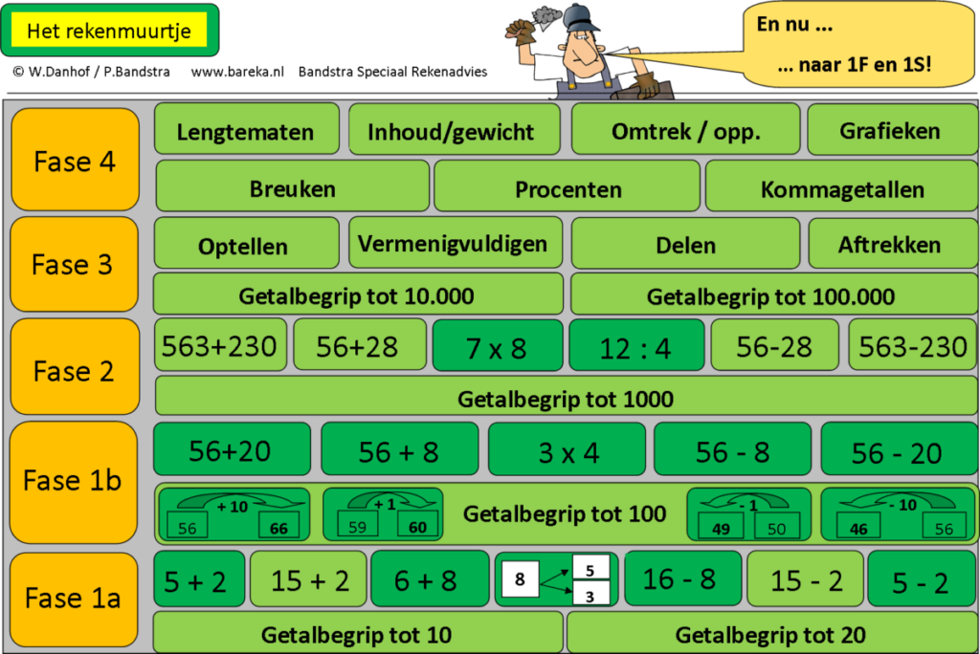
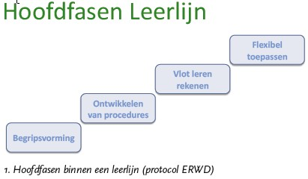

Slide 14
Wat is een leerlijn eigenlijk?
Confrey (2017).

Slide 15
Confrey (2017).

Slide 16
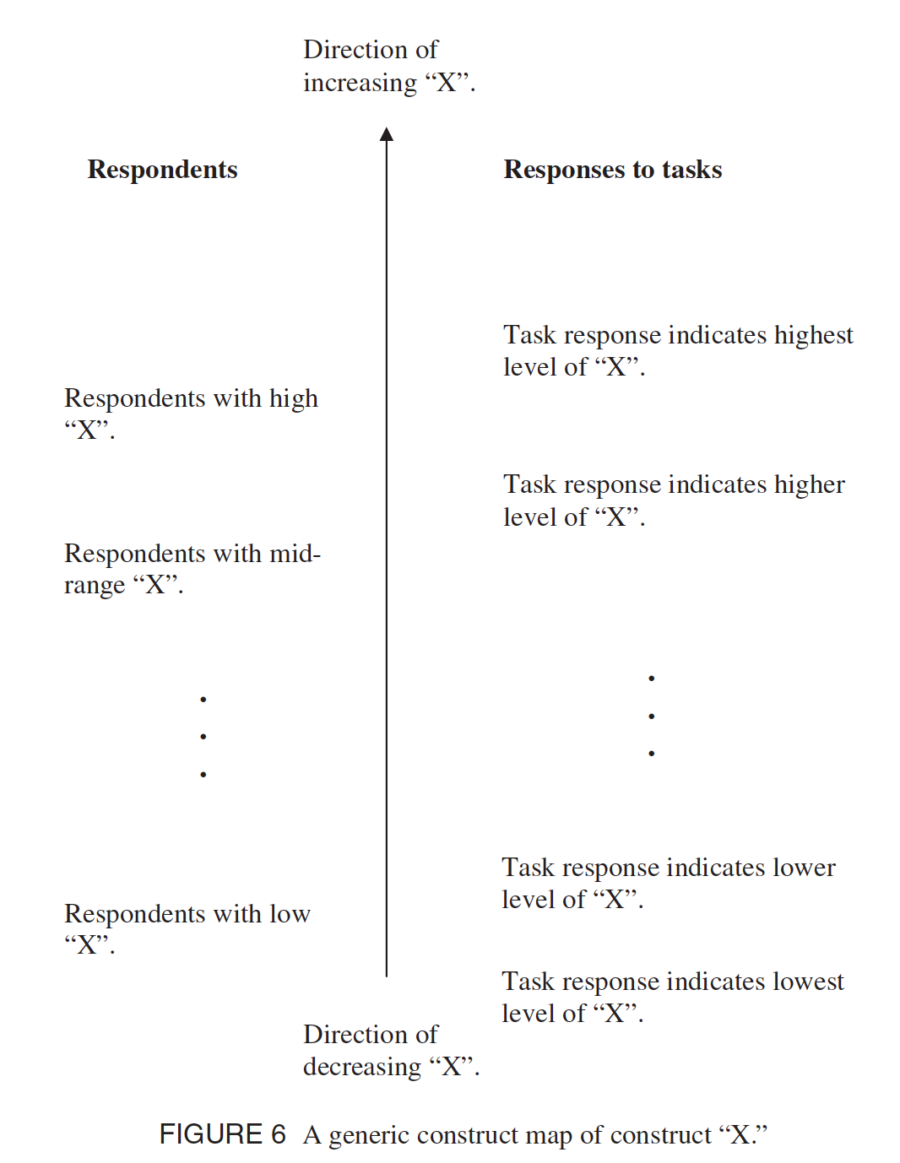
Black, Wilson & Yao (2011). Road Maps for Learning: A Guide to the
Navigation of Learning Progressions. Measurement: Interdisciplinary Research & Perspective,
9(2-3), 71-123.
Notes:
Gevaar voor afvinklijstjes
kwaliteitskaarten

Slide 17
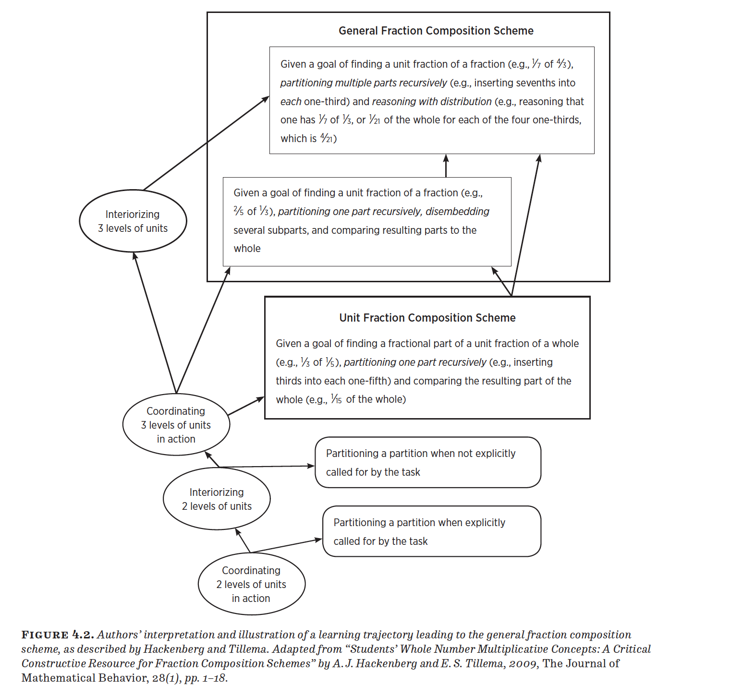
Lobato & Walters (2017)

Slide 18
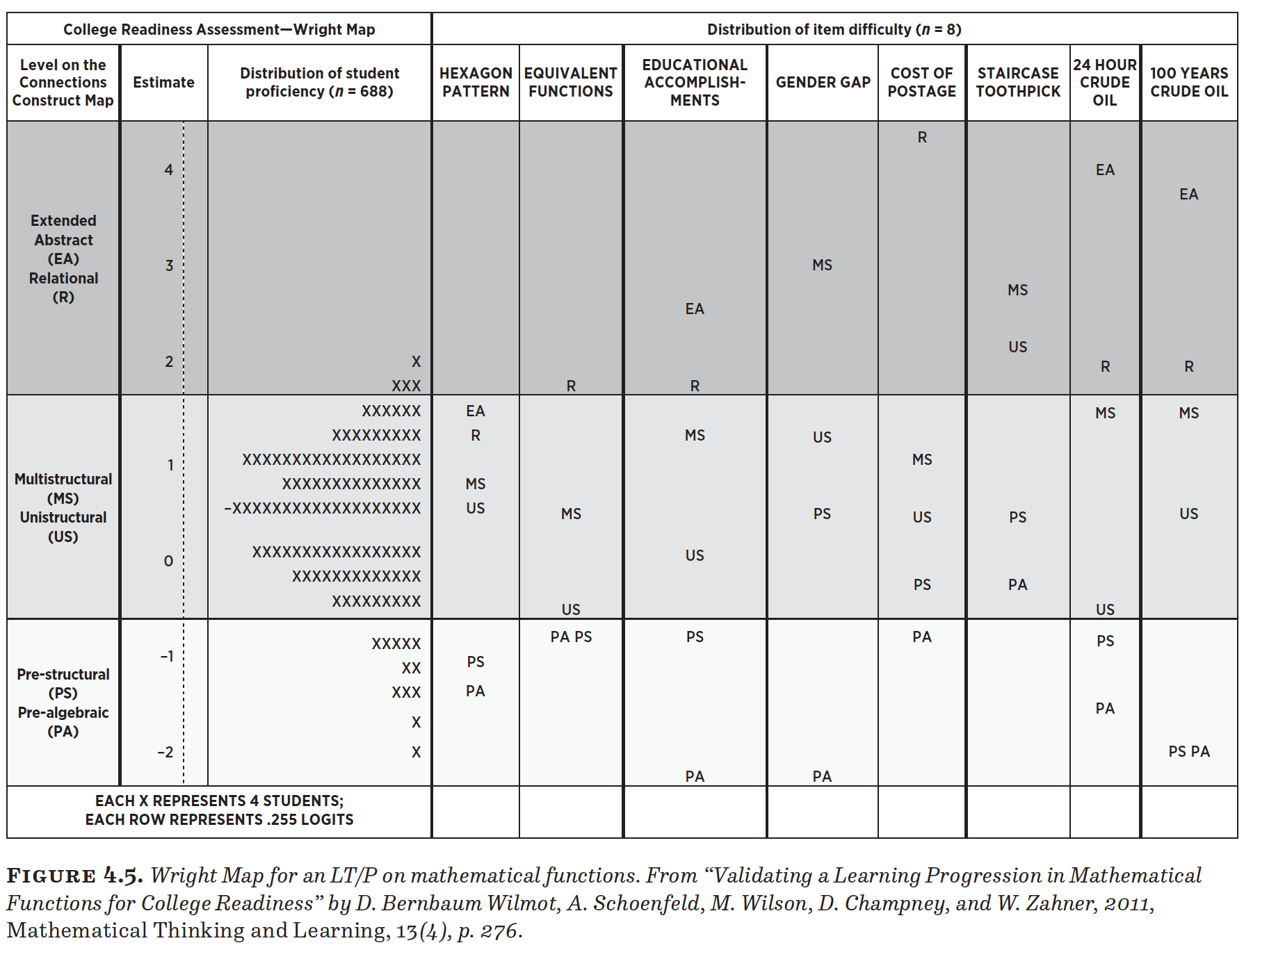

Slide 19
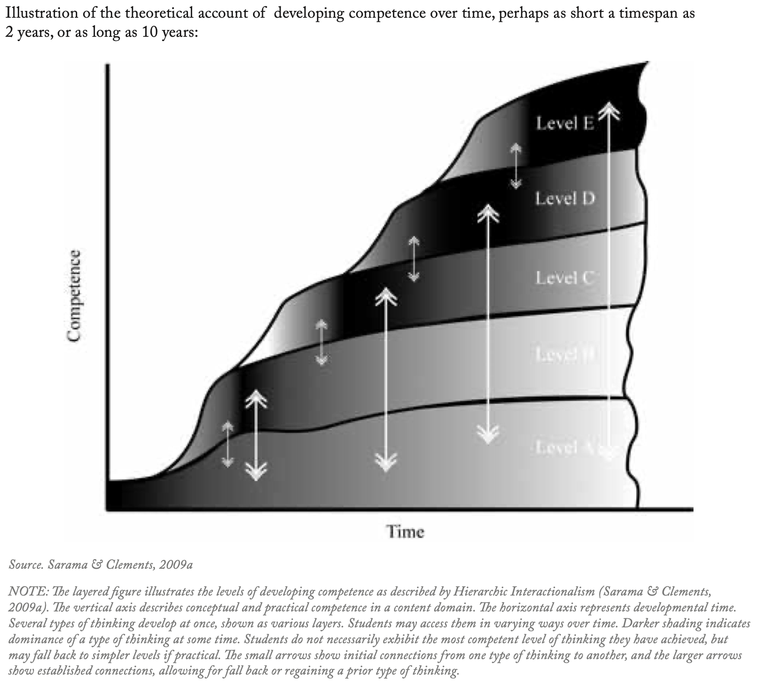
Uit: Daro et al. (2011).

Slide 20
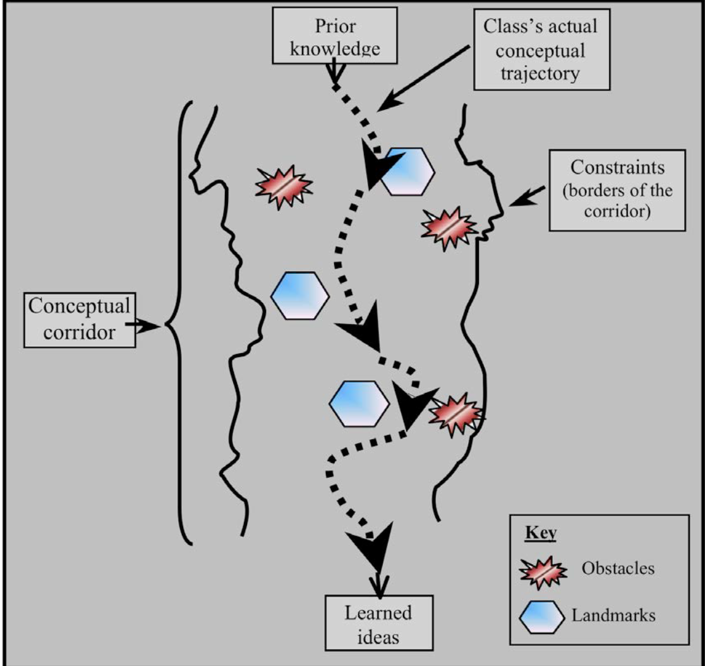
Learning trajectory within a conceptual corridor
Confrey (2017).

Slide 21
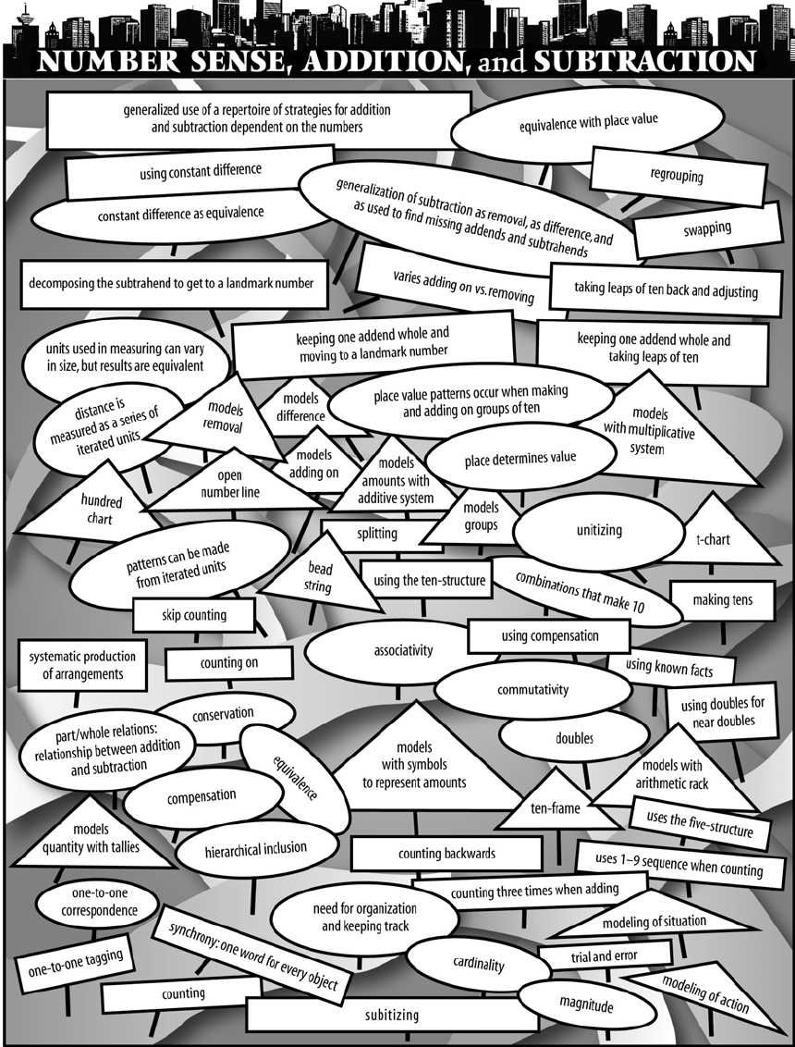
Landscape of learning
Strategies
Big ideas
Models
Fosnot, C. T., & Dolk, M. (2001). Young Mathematicians at Work: Constructing Number Sense, Addition, and Subtraction. Portsmouth, NH: Heinemann Press.

Slide 22
Activiteiten rondom wiskundige attitude
Periode 1 – Wiskundeprofielen opstellen
Periode 1 – Wiskunde in het nieuws-opdracht
Periode 1 – Rekenverleden
Periode 3 – Herkennen gebroken getallen in de supermarkt
Periode 3/7 – Sneeuwpopcompetitie
Periode 4 – Strava-art
Periode 4 – Lesgeven aan elkaar over gebroken getallen
Periode 5 – Inschatting maken eigen wiskundige attitude
Periode 6 – Klokhuisfilmpje
Periode 6 – Chat GPT
Periode 7 – Eigen kleuterervaring
Periode 7 – Activiteiten meten/meetkunde met kleuters
Periode 8 – Meten in eigen huis voor kleuters

Slide 23
Aan de slag
Welke deelaspecten van wiskundige attitude zie jij terug in de activiteiten? Hang een post-it met toelichting bij de activiteiten.
Op de lege vellen kun je je eigen activiteiten delen en inschalen.

Slide 25
Overzicht wiskundige attitudes |  | Concretisering | Opleidingsactiviteiten zoals aangeboden op IPABO.
Algemene houding ten aanzien van wiskunde | Zelfvertrouwen tonen tijdens het oplossen van (wiskundige) problemen, bijvoorbeeld durf en doorzettingsvermogen laten zien; plezier in het maken van wiskundige opgaven; zelfstandigheid en verantwoordelijkheidsgevoel; brede belangstelling; verwondering; betrokkenheid. | Succeservaringen bij gecijferdheidsopgaven Verschillende aanpakken gebruiken Wiskunde in de omgeving herkennen | Wiskunde in het nieuws Gebroken getallen in de supermarkt Sneeuwpoppencompetitie Strava-art Eigen lessen verzorgen aan medestudenten Klokhuisfilmpje Chat GPT FunThink
Reflecterende houding | Het eigen denken en handelen in beschouwing nemen; terugkijken en anticiperen op eigen en andermans (denk)activiteiten; heuristisch denken, jezelf vragen stellen; aandacht voor relativering; kritisch zijn op het gebruik van wiskunde. | Vakspecifieke feedback ontvangen en geven Observeren van wiskundelessen Reflecteren op eigen en andermans wiskundegebruik Wiskundige inhoud doordenken | Wiskundeprofielen Wiskunde in het nieuws Gebroken getallen in de supermarkt Sneeuwpoppencompetitie Eigen lessen verzorgen aan medestudenten Inschatting eigen wiskundige attitude Chat-GPT FunThink
Onderzoekende houding | De wil om diepgaander te begrijpen; nieuwsgierigheid; aandacht voor objectiviteit; gericht zijn op alternatieve aanpakken; alert zijn op doodlopende paden en die durven te verlaten; aanpassingsvermogen; gericht op raadplegen van informatiebronnen; drang naar inzicht; meerdere oplossingsvarianten bedenken en toepassen; oplossingen c.q. redeneringen van anderen – medestudenten, leerlingen, experts, - volgen of voortzetten; wiskunde in situaties herkennen en toepassen wiskundetaal en wiskundige activiteiten gebruiken; creativiteit tonen bij het oplossen van wiskundige problemen. | Reflecteren op eigen handelen vanuit vakdidactische/-inhoudelijke theorie Samenwerken aan wiskundige opgaven Lezen van vakliteratuur Inzicht hebben in eigen professionele gecijferdheid Verwoorden van oplossingsmanieren en reproduceren | Wiskunde in het nieuws Gebroken getallen in de supermarkt Sneeuwpoppencompetitie Eigen lessen verzorgen aan medestudenten Klokhuisfilmpje Chat-GPT FunThink
Communicatieve houding | Wiskundetaal gebruiken in samenwerking met anderen; actief luisteren gericht op informatie delen; aanpassingsvermogen; oplossingen c.q. redeneringen van anderen – medestudenten, leerlingen, experts – volgen of voortzetten. | Samenwerken aan wiskundige opgaven en reken-wiskundelessen voorbereiden Lezen van vakliteratuur Uitwisselen over reken-wiskundeonderwijs met collega’s, medestudenten, leerlingen, privésfeer.. | Wiskunde in het nieuws Gebroken getallen in de supermarkt Eigen lessen verzorgen aan medestudenten Klokhuisfilmpje FunThink
Doelgerichte houding | Efficiëntie nastreven; gericht op nauwkeurigheid, volledigheid, structurering, eenvoud; beslistheid en consequentie; ‘mooie’ getallen, handige strategieën of passende referentiematen gebruiken; materialen, schema’s of modellen inzetten bij het oplossen en uitleggen van oplossingen; wiskunde taal adequaat gebruiken. | Vakinhoudelijke feedback ontvangen of geven Zicht op eigen ontwikkeling professionele gecijferdheid Lezen van vakliteratuur Reflecteren op eigen en andermans modelgebruik bij het oplossen en uitleggen | Wiskunde in het nieuws Gebroken getallen in de supermarkt Sneeuwpoppencompetitie Strava-art Eigen lessen verzorgen aan medestudenten Chat-GPT FunThink

Slide 26
Wat valt op

Slide 27
Ons proces

Slide 29
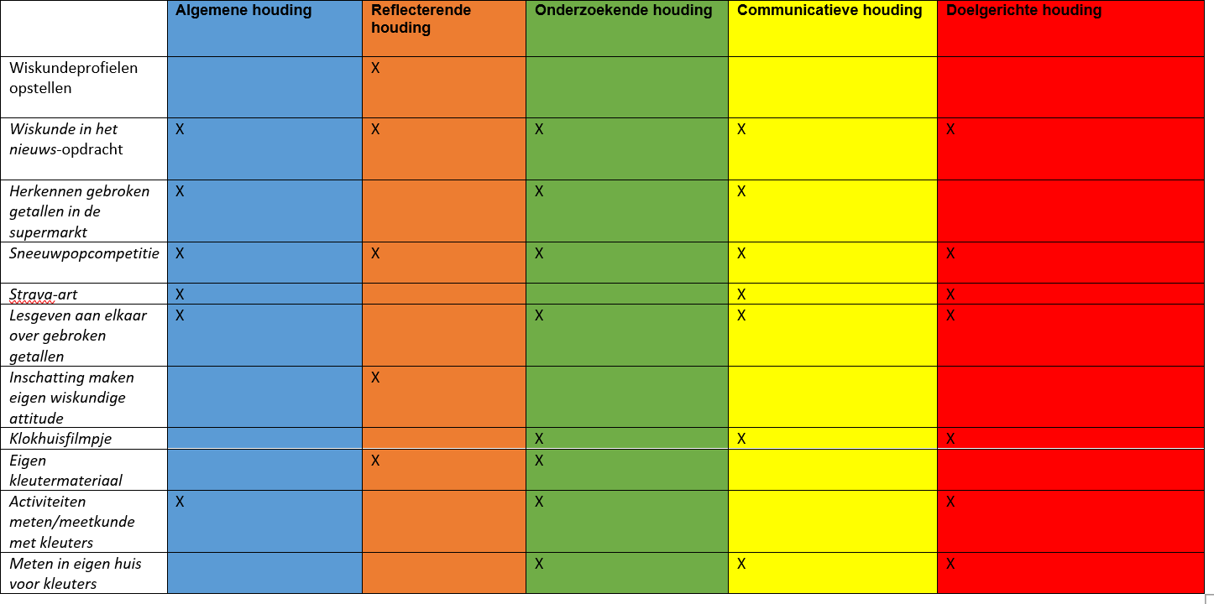

Slide 30
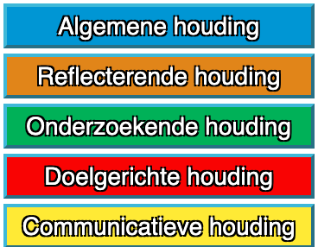
Notes:
https://metromapmaker.com/?map=pV5TzxGt

Slide 31
Overzicht wiskundige attitudes |  | Concretisering | Opleidingsactiviteiten zoals aangeboden op IPABO.
Algemene houding ten aanzien van wiskunde | Zelfvertrouwen tonen tijdens het oplossen van (wiskundige) problemen, bijvoorbeeld durf en doorzettingsvermogen laten zien; plezier in het maken van wiskundige opgaven; zelfstandigheid en verantwoordelijkheidsgevoel; brede belangstelling; verwondering; betrokkenheid. | Succeservaringen bij gecijferdheidsopgaven Verschillende aanpakken gebruiken Wiskunde in de omgeving herkennen | Wiskunde in het nieuws Gebroken getallen in de supermarkt Sneeuwpoppencompetitie Strava-art Eigen lessen verzorgen aan medestudenten Klokhuisfilmpje Chat GPT FunThink
Reflecterende houding | Het eigen denken en handelen in beschouwing nemen; terugkijken en anticiperen op eigen en andermans (denk)activiteiten; heuristisch denken, jezelf vragen stellen; aandacht voor relativering; kritisch zijn op het gebruik van wiskunde. | Vakspecifieke feedback ontvangen en geven Observeren van wiskundelessen Reflecteren op eigen en andermans wiskundegebruik Wiskundige inhoud doordenken | Wiskundeprofielen Wiskunde in het nieuws Gebroken getallen in de supermarkt Sneeuwpoppencompetitie Eigen lessen verzorgen aan medestudenten Inschatting eigen wiskundige attitude Chat-GPT FunThink
Onderzoekende houding | De wil om diepgaander te begrijpen; nieuwsgierigheid; aandacht voor objectiviteit; gericht zijn op alternatieve aanpakken; alert zijn op doodlopende paden en die durven te verlaten; aanpassingsvermogen; gericht op raadplegen van informatiebronnen; drang naar inzicht; meerdere oplossingsvarianten bedenken en toepassen; oplossingen c.q. redeneringen van anderen – medestudenten, leerlingen, experts, - volgen of voortzetten; wiskunde in situaties herkennen en toepassen wiskundetaal en wiskundige activiteiten gebruiken; creativiteit tonen bij het oplossen van wiskundige problemen. | Reflecteren op eigen handelen vanuit vakdidactische/-inhoudelijke theorie Samenwerken aan wiskundige opgaven Lezen van vakliteratuur Inzicht hebben in eigen professionele gecijferdheid Verwoorden van oplossingsmanieren en reproduceren | Wiskunde in het nieuws Gebroken getallen in de supermarkt Sneeuwpoppencompetitie Eigen lessen verzorgen aan medestudenten Klokhuisfilmpje Chat-GPT FunThink
Communicatieve houding | Wiskundetaal gebruiken in samenwerking met anderen; actief luisteren gericht op informatie delen; aanpassingsvermogen; oplossingen c.q. redeneringen van anderen – medestudenten, leerlingen, experts – volgen of voortzetten. | Samenwerken aan wiskundige opgaven en reken-wiskundelessen voorbereiden Lezen van vakliteratuur Uitwisselen over reken-wiskundeonderwijs met collega’s, medestudenten, leerlingen, privésfeer.. | Wiskunde in het nieuws Gebroken getallen in de supermarkt Eigen lessen verzorgen aan medestudenten Klokhuisfilmpje FunThink
Doelgerichte houding | Efficiëntie nastreven; gericht op nauwkeurigheid, volledigheid, structurering, eenvoud; beslistheid en consequentie; ‘mooie’ getallen, handige strategieën of passende referentiematen gebruiken; materialen, schema’s of modellen inzetten bij het oplossen en uitleggen van oplossingen; wiskunde taal adequaat gebruiken. | Vakinhoudelijke feedback ontvangen of geven Zicht op eigen ontwikkeling professionele gecijferdheid Lezen van vakliteratuur Reflecteren op eigen en andermans modelgebruik bij het oplossen en uitleggen | Wiskunde in het nieuws Gebroken getallen in de supermarkt Sneeuwpoppencompetitie Strava-art Eigen lessen verzorgen aan medestudenten Chat-GPT FunThink

Slide 32
Concretisering
Welke concretiseringen bij de deelaspecten?
Vul aan..

Slide 33
Onze uitdagingen
Hoe ‘de wiskundige attitude-lijn’ in de eerste twee jaar van de pabo expliciet te maken voor studenten?
“De opleidingsdocent zorgt ervoor dat studenten zich bewust worden van hun wiskundige attitude en dat ze persoonlijke ontwikkelingsdoelen formuleren, bijvoorbeeld door ze met behulp van een gerichte vragenlijst hun zelfvertrouwen te laten verkennen ten aanzien van rekenen-wiskunde en het verzorgen van reken-wiskundeonderwijs in de basisschool. Bewustwording is het begin van de verbetering” (Kool et al., 2023)
Hoe zie je de ontwikkeling in de wiskundige attitude?
- Hoe de verbinding aan te gaan met de andere ontwikkelingsgebieden (professionele gecijferdheid en didactiek)?
- Hoe met aandacht voor de wiskundige attitude om te gaan binnen de verschillende opleidingsvarianten ((verkorte)deeltijd, universitaire pabo, zij-instroom)?

Slide 34
De volgende stap…
Onderzoek naar vertaling van wat wij op de opleiding doen naar wat studenten op stage laten zien.
Hoe is dit bij jullie?

Slide 35
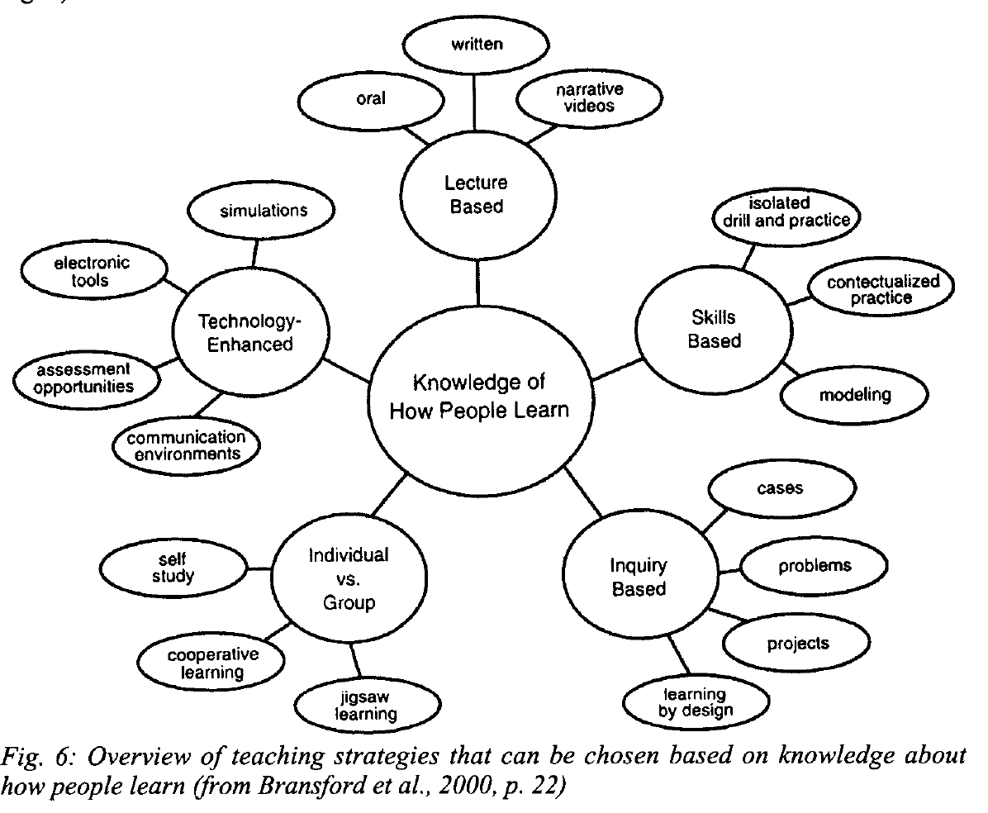
Uit: Van den Heuvel-Panhuizen, M. (2003). The learning paradox and the learning miracle: thoughts on primary
school mathematics education. Journal für Mathematik Didaktik, 24, 96-121.

